Slide 1
ARDEIQ
Asociación Regional Delta de Estudiantes de Ingeniería Química

Slide 2
¿Que es ARDEIQ?
Es una asociación civil sin fines de lucro, que no ostenta rasgos políticos-partidarios ni discriminatorios.
Sus objetivos son:
a) Contribuir al perfeccionamiento de la carrera de Ingeniería Química.
b) Promover la práctica y la investigación científica de los Estudiantes de Ingeniería Química en el más alto nivel.
c) Promover y mantener contacto con las distintas entidades que nucleen estudiantes y profesionales de la Ingeniería Química y afines.
d) Propiciar la integración Local y Nacional de los Estudiantes de Ingeniería Química a través del intercambio de información, la realización de cursos y congresos Locales, Regionales, Nacionales e Internacionales, viajes de estudio, intercambios universitarios y toda otra actividad que persiga tal fin.
e) Intercambiar con la comunidad conocimientos y experiencias.

Slide 3
Miembros y Gobierno de la Asociación
Comisión Directiva (CD)
La asociación esta gobernada por una comisión directiva constituida por:
Presidente
Vicepresidente
Secretario General
Tesorero
3 Vocales titulares
3 Vocales suplentes
Miembros
De acuerdo a nuestro estatuto, son miembros de la asociación todos los estudiantes de la carrera de Ingeniería Química de la Facultad Regional Delta.
Por lo tanto, como estudiante podes participar en todas las actividades y proyectos, y en las reuniones y asambleas que se desarrollen con diferentes motivos.

Slide 4
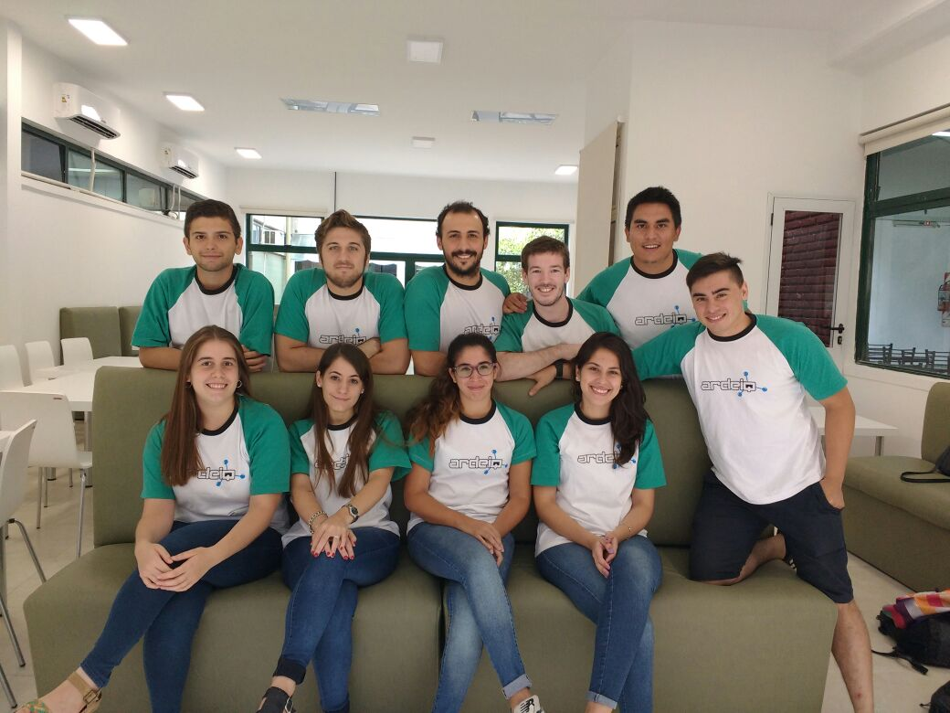
Comisión directiva actual
Presidente
Gabriel Molina
Vicepresidente
Luciana Cosatti
1° Vocal suplente
Agustín Soldatti
Tesorero
Franco Luque
3° Vocal suplente
Sofia Fanar
1° Vocal titular
Lucas Retrive
2° Vocal titular
Agostina Roma
2° Vocal suplente
Ayelén Hernández
Secretario General
Imanol López
3° Vocal titular
Franco Spósito

Slide 5
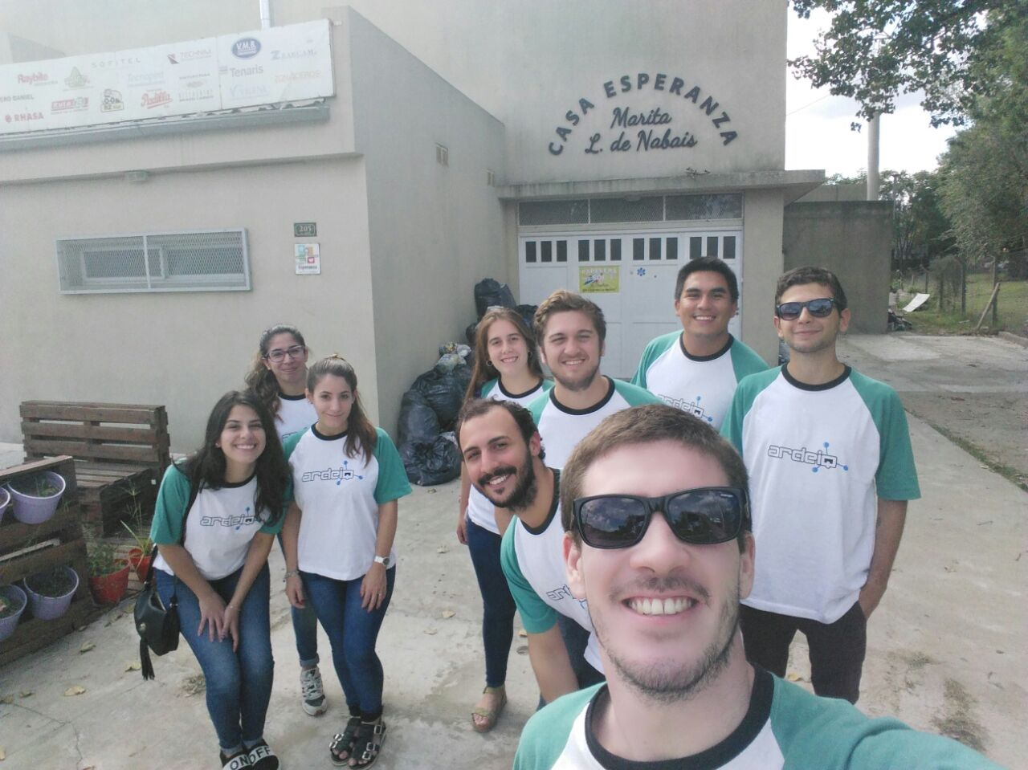
Proyectos Actuales
El Grupo Esperanza es una asociación civil sin fines de lucro que nuclea mas de 70 jóvenes mayores de 18 años sin límites de edad con diferentes discapacidades, el cual está activo desde hace 15 años. Es un proyecto en el cual se realizan actividades para el tiempo libre complementando las que realizan en los diferentes colegios. Su objetivo es proporcionar a quienes concurren, actividades para poder insertarlos socialmente, que les permitan interactuar, tener amigos, disfrutar del tiempo libre, lograr su socialización dentro de un contexto afectivo, mejorar su calidad de vida y crear motivaciones que los haga sentir como todos los jóvenes, con expectativas, inquietudes e ilusiones.
ARDEIQ colabora con la recolección de tapitas de envases plásticos, las lleva al Grupo Esperanza, donde luego chicos trabajar en su posterior separación por colores. Las tapitas donadas por la comunidad se reciclan en la fabrica La Filomena envases plásticos, la cual provee de macetas y tarros plásticos para ser vendidos y recaudar fondos.

Slide 6
Próximos Proyectos
Gestión de residuos
Charlas y/o conferencias
Cursos
Visitas a fábrica
Cartelera laboral junto con AETIQ BA y APlEIQ
Grupo Esperanza

Slide 7
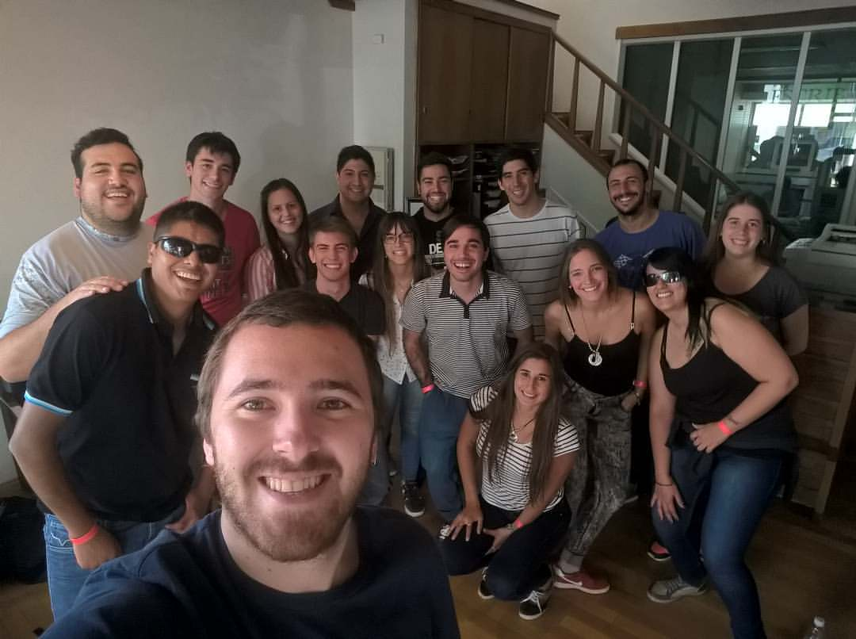
ARDEIQ y AArEIQ
¿Qué es A.Ar.E.I.Q.?
“Asociación de Estudiantes de Ingeniería Química", es una entidad civil sin fines de lucro que integrada por 26 Asociaciones Estudiantiles de Ingeniería Química de Argentina, que no ostenta rasgos político-partidarios ni discriminatorios.
Son órganos de A.Ar.E.I.Q.:
La Asamblea
La Comisión Directiva (C.D.)
La Comisión Fiscalizadora (C.F.)
ARDEIQ forma parte de la C.F. de A.Ar.E.I.Q.
El día 28 de Octubre de 2016, se postuló en la última Asamblea Ordinaria del CoNEIQ, para ocupar los puestos en Fe.N.E.I.Q. durante el período 2016/17.
Al no presentarse lista para Comisión Fiscalizadora, durante la asamblea 2 integrantes de las CD de las diferentes asociaciones se postulan, conformando un cuerpo de 6 integrantes.
Se presentó: ARDEIQ: Gabriel Molina (Tesorero en ese momento, ahora actual Presidente) y Luciana Cosatti (2° Vocal Titular en ese momento, ahora actual Vicepresidente); ABEIQ: Florencia Rodriguez y Belén Parra; AVETIQ: Ramiro Belessi y Santiago Fumero.

Slide 8
Pre CoNEIQ
El Pre Congreso de Estudiantes de Ingeniería Química, es una actividad que está dirigida a estudiantes de Ingeniería Química y en Alimentos, al cual asisten aproximadamente 150 personas provenientes de las 26 asociaciones que posee nuestro país.
La principal actividad es la realización de asambleas, dirigidas por AArEIQ, donde representantes de todas las asociaciones se reúnen para discutir, debatir y brindar conocimiento acerca de la situación estudiantil, profesional, política y social, en la búsqueda del desarrollo de propuestas tanto de índole académico como sociales, llevando a cabo actividades solidarias como una forma de devolución a la comunidad.

Slide 9
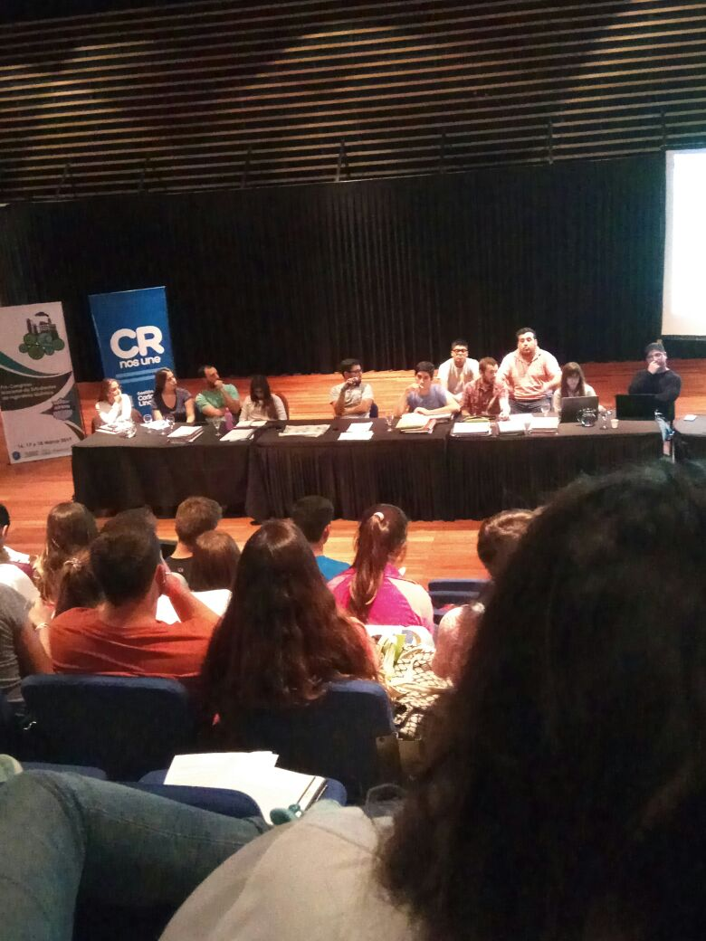
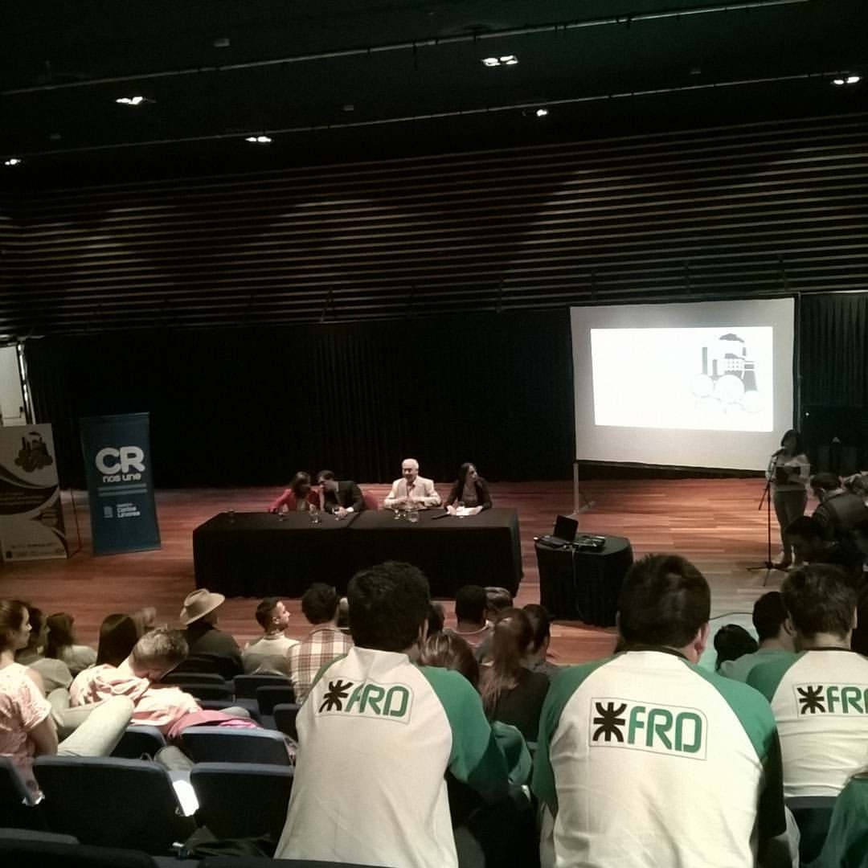
Pre-CoNEIQ 2017 Comodoro Rivadavia - Chubut
Asambleas
PJ
Jornadas locales: ACETIQ y ABEIQ
Reglamento de jornadas regionales
COLAEIQ: México 2017 – Argentina/ Perú 2018
Si.Pu.Cu.

Slide 10
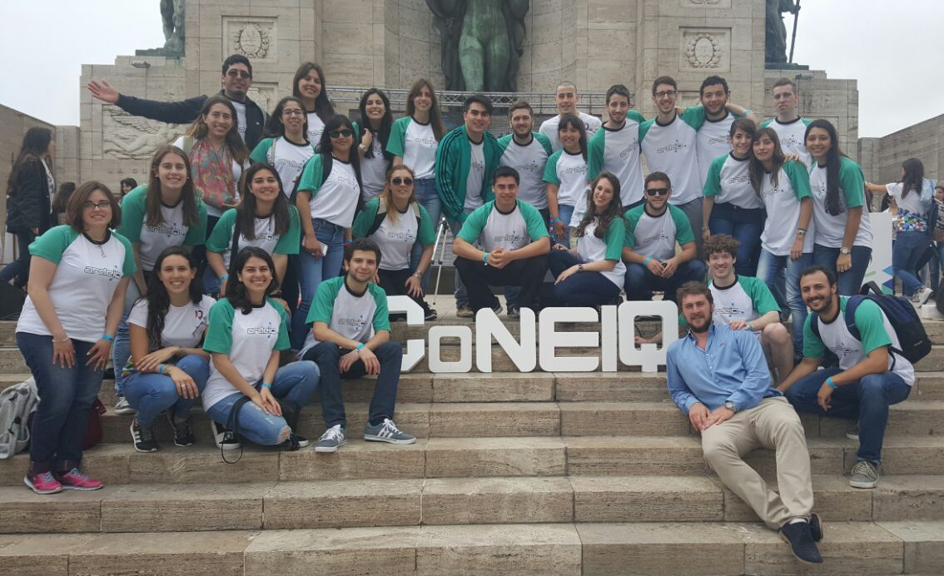
CoNEIQ
El Congreso de Estudiantes de Ingeniería Química (CoNEIQ) es un evento que se realiza anualmente, donde asisten aproximadamente 1000 personas de todo el país; en él se llevan a cabo actividades como cursos, conferencias, visitas técnicas, actividades culturales y solidarias, entre otras.
El Congreso de Estudiantes de Ingeniería Química se realiza cada año en una ciudad diferente, organizado por una de las 26 asociaciones de estudiantes de Ingeniería Química de todo el país.
Están invitados a participar del Congreso, profesionales en formación y con título de grado de la carrera de Ingeniería Química y carreras afines, empresarios, investigadores, docentes, así como público emprendedor de nuestro país y la región.
La duración del evento es de cinco días y se lleva a cabo, generalmente, en el segundo semestre del año, constituyendo así la actividad de mayor envergadura en materia de encuentros para estudiantes de Ingeniería Química a nivel nacional.
El año pasado, fue llevado a cao por AREIQ, en la ciudad de Rosario.

Slide 11
Contrato de Responsabilidad
Buen comportamiento
Multa ($150) por el pago fuera de término de las cuotas del CoNEIQ. Si no se paga antes de la próxima cuota la deuda económica, el cupo será dado de baja automáticamente.
CD: asistencia OBLIGATORIA a TODAS las asambleas del CoNEIQ.
Congresistas: asistencia OBLIGATORIA a por lo menos una asamblea a elección.
Reemplazo de cupo hasta antes de 30 días de que comience el CoNEIQ, de lo contrario el cupo será dado de baja y el monto pago hasta ese momento NO podrá recuperarse.

Slide 12
Transporte al CoNEIQ
Micro
Auto
Avión: Misiones está tramitando un descuento con Aerolíneas Argentinas para los asitentes al CoNEIQ 2017.

Slide 13
Contacto
Página Web: ardeiq.weebly.com
Página Oficial de Facebook: Ardeiq – UTN FRD
Perfil de Facebook: Ardeiq Campana
Instagram: @ardeiq
Twitter: @ARDEIQ
Mail: ardeiqfrd@gmail.com

